Slide 1


Analisi del Sentiment e confronto
delle statistiche dei giocatori nelle NBA Finals 2019
Progetto per Data Management and Visualization
Manenti Federico 790032
Gaverini Matteo 808101
Mariani Paolo 800307
Università degli Studi di Milano Bicocca, Anno Accademico 2018-2019
1 / 21

Slide 2


Contesto
National Basketball Association
Competizione nazionale statunitense di pallacanestro divisa in due parti: Regular Season e Playoffs
Le Finals sono un fenomeno sportivo e mediatico secondo negli Usa solo dopo il Superbowl NFL
Milioni di dati registrati ad ogni azione, l’NBA è fatta da giocatori e statistiche
Twitter
Social network utilizzato per comunicare, commentare e aggiornarsi a proposito di eventi ed interessi
Utilizzo in real-time durante la partita da parte della lega NBA, dei tifosi e dalle franchigie
Un utente attraverso un tweet esprime un sentimento
Università degli Studi di Milano Bicocca, Anno Accademico 2018-2019
2 / 21

Slide 3
Obiettivi
Scoprire in che modo gli utenti social (Twitter) interagiscano durante le partite delle NBA Finals 2019:
Come cambia il sentimento di ciascuna tifoseria delle squadre partecipanti?
Da quale parte del mondo provengono gli utenti?
Quali hashtag utilizzano maggiormente e quali contenuti sono i più condivisi?
Analisi delle statistiche dei giocatori:
Scoprire se esistono differenze rilevanti nelle prestazioni rispetto alla Regular Season
Determinare l’eventuale presenza di giocatori «Underdogs» o viceversa deludenti
Università degli Studi di Milano Bicocca, Anno Accademico 2018-2019
3 / 21

Slide 4



Definizione di Tifoso
Soggetto che interagisce tramite Twitter attraverso la scrittura di Tweet o la condivisione di opinioni altrui tramite Retweet
Separazione del pubblico Twitter in 3 tifoserie in funzione degli hashtag (ufficiali) che utilizza:
Neutro
#NBAFinals
#NBAPlayoffs
#GswvsTor
#TorvsGsw
Golden State Warriors
Toronto Raptors
#DubNation
#WarriorsGround
#StrengthInNumbers
#GoldenStateWarriors
#WeTheNorth
#Raptors
#TorontoRaptors
#RTZ
Università degli Studi di Milano Bicocca, Anno Accademico 2018-2019
4 / 21

Slide 5
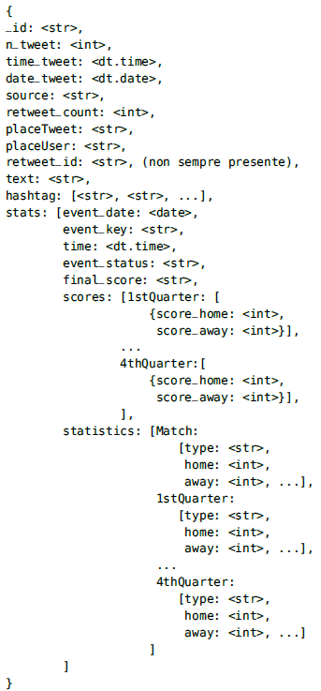
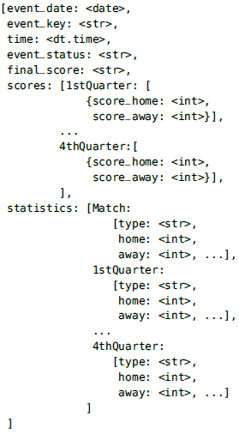
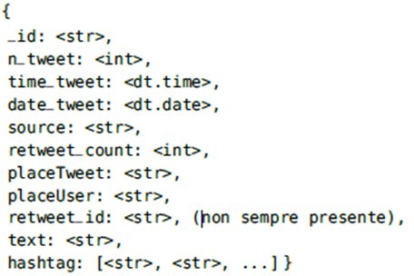
Struttura dati
AllSportsAPI
Json
Tweets
Università degli Studi di Milano Bicocca, Anno Accademico 2018-2019
5 / 21

Slide 6
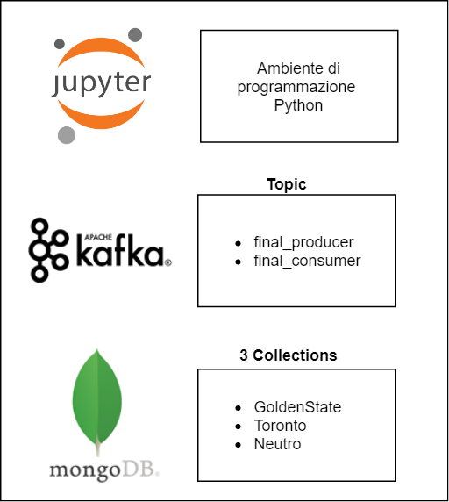
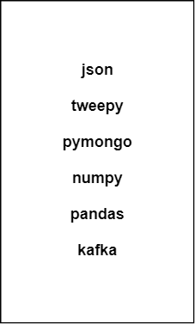
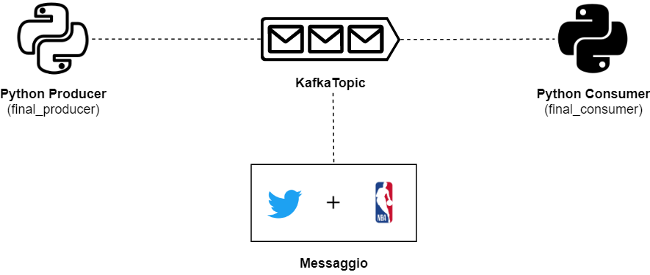
Architettura
Replica dell’architettura per 3 VMs
Pianificazione delle attività in base alle date ed orari del match
Start script 1 ora prima
Fine script 1 ora dopo
Ricerca via tweepy dei tweet contenenti gli # di ricerca
Integrazione dei risultati inviati da AllsportsAPI
Invio del messaggio sul Topic
Ascolto continuo nel giorno del match
Salvataggio del messaggio nella collection corretta MongoDB in funzione degli # contenuti nella struttura-messaggio Json
Ottenimento del tweet in real-time
Aggiornamento delle statistiche ogni 30 secondi
Università degli Studi di Milano Bicocca, Anno Accademico 2018-2019
6 / 21

Slide 7
Fase di raccolta dati
Considerazioni:
Sentimento relativo ad ogni tweet ancora mancante
Posizione degli utenti non sufficientemente precisa o informativa
Mancanza di statistiche relative ai singoli giocatori (Regular Season e Finals)
Data | Squadra Vincitrice | Numero di messaggi raccolti
30 Maggio | Toronto Raptors | 226103
2 Giugno | Golden State Warriors | 153897
5 Giugno | Toronto Raptors | 139553
7 Giugno | Toronto Raptors | 165585
10 Giugno | Golden State Warriors | 258618
13 Giugno | Toronto Raptors | 362033
Risultati:
1.305.789 messaggi raccolti, 215.000 in media a giornata
6GB di dati occupati su disco delle VM
Università degli Studi di Milano Bicocca, Anno Accademico 2018-2019
7 / 21

Slide 8
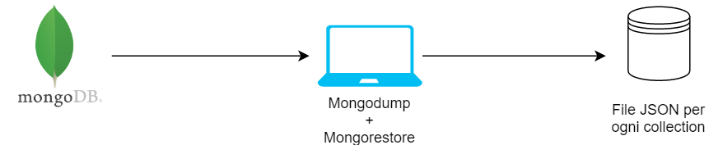
Preprocessing
I messaggi ottenuti in fase di raccolta dati sono di 3 tipi diversi:
Tweet
Retweet
Retweet con commento
Con statistiche
Senza statistiche
Necessario rendere uniforme il formato
per la visualizzazione dei dati
Università degli Studi di Milano Bicocca, Anno Accademico 2018-2019
8 / 21

Slide 9
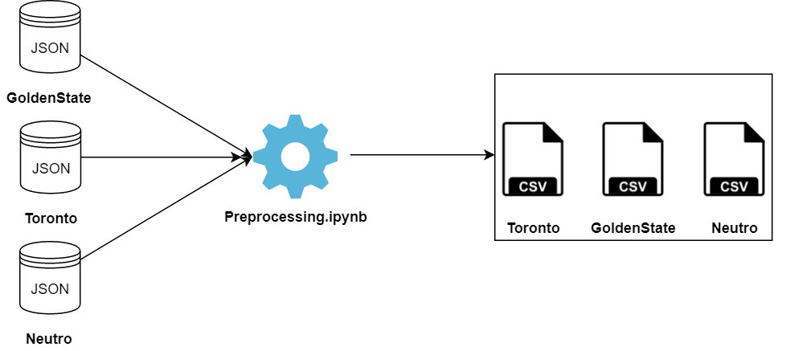
Preprocessing
Riconoscimento della struttura del messaggio
Selezione dei campi interessanti
Appiattimento
Università degli Studi di Milano Bicocca, Anno Accademico 2018-2019
9 / 21

Slide 10
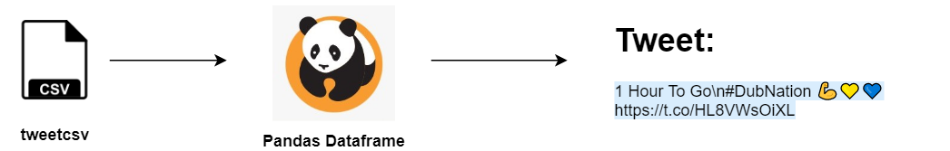
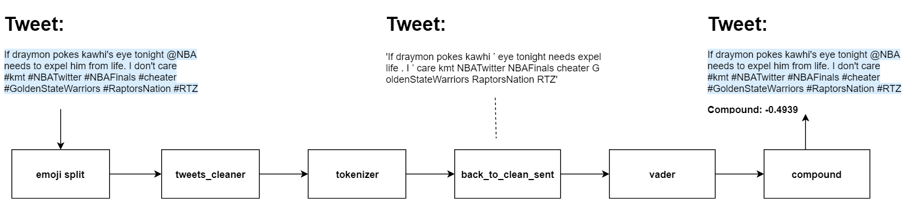
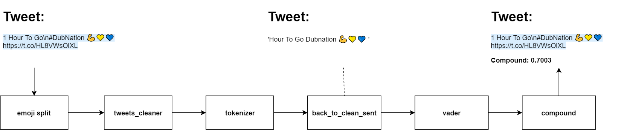
Sentiment Analysis
Università degli Studi di Milano Bicocca, Anno Accademico 2018-2019
10 / 21

Slide 11
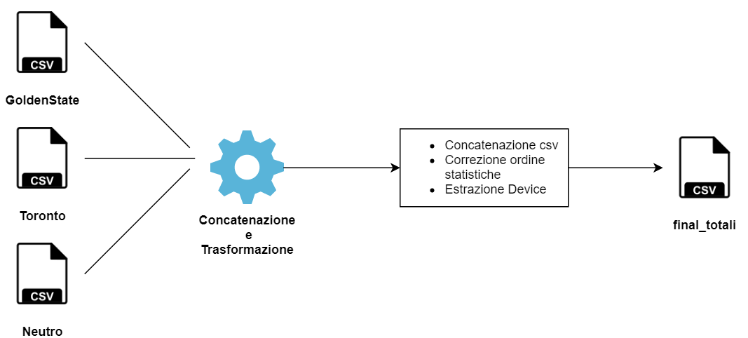
Elaborazione csv
Conteggio hashtag per determinare quelli di tendenza nelle tifoserie
Conteggio Retweet per determinare i contenuti più condivisi
Università degli Studi di Milano Bicocca, Anno Accademico 2018-2019
11 / 21

Slide 12
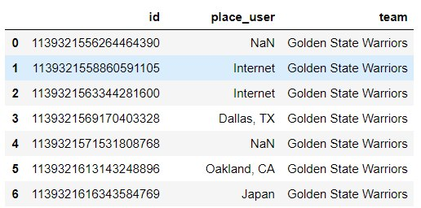
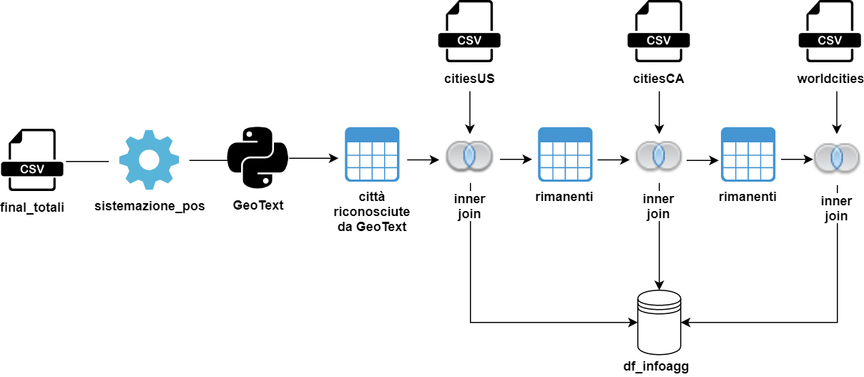
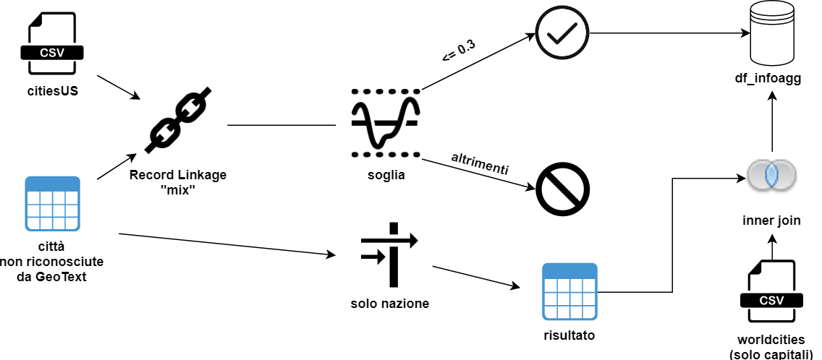
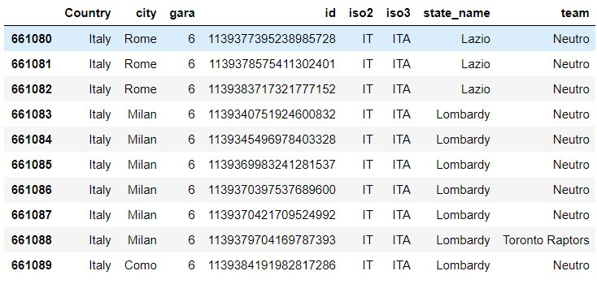
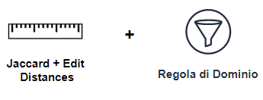
Posizione Geografica
Split campo «placeUser»
Normalizzazione stringa
Università degli Studi di Milano Bicocca, Anno Accademico 2018-2019
12 / 21

Slide 13

Statistiche giocatori
Ottenimento delle statistiche dei singoli giocatori:
Download dei 2 file statistiche per ogni giocatore:
Regular Season
Finals
PTS AST TRB 3P% eFG%
DeMarcus Cousins
Stephen Curry
Draymond Green
Andre Iguodala
Klay Thompson
Kevin Durant
Marc Gasol
Serge Ibaka
Kawhi Leonard
Kyle Lowry
Pascal Siakam
Fred Vanvleet
Operazioni effettuate:
Calcolo della media
Calcolo I.C. 95%
Università degli Studi di Milano Bicocca, Anno Accademico 2018-2019
13 / 21

Slide 14
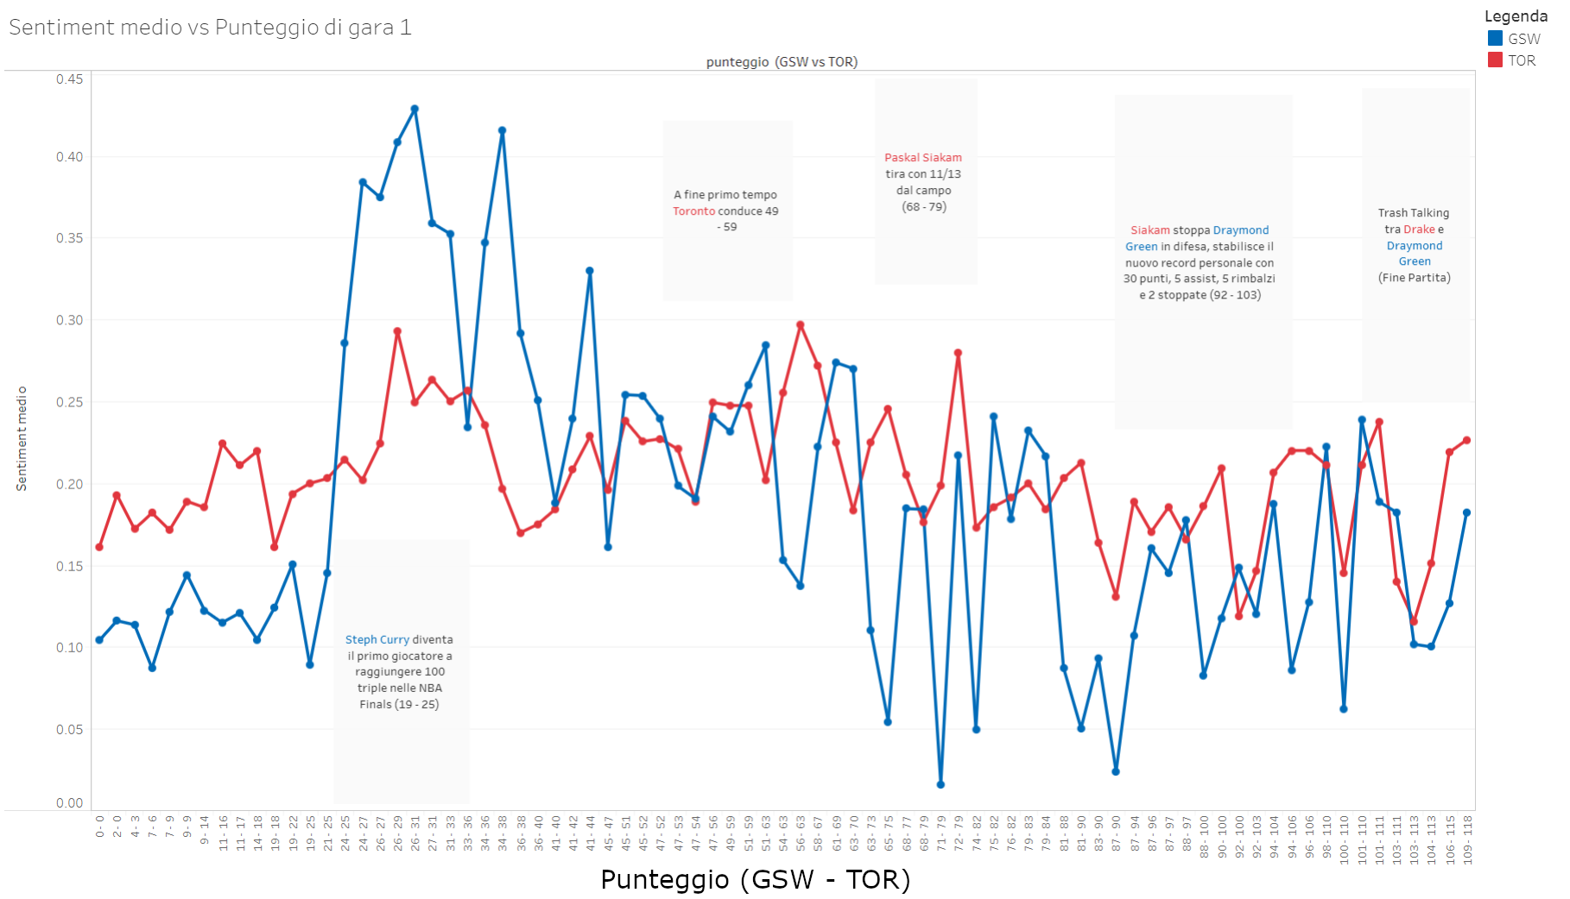
Risultati: Sentiment Analysis
A partire dalla fonte dati generata dal processo di sentiment analysis abbiamo prodotto la seguente infografica:
Università degli Studi di Milano Bicocca, Anno Accademico 2018-2019
14 / 21

Slide 15
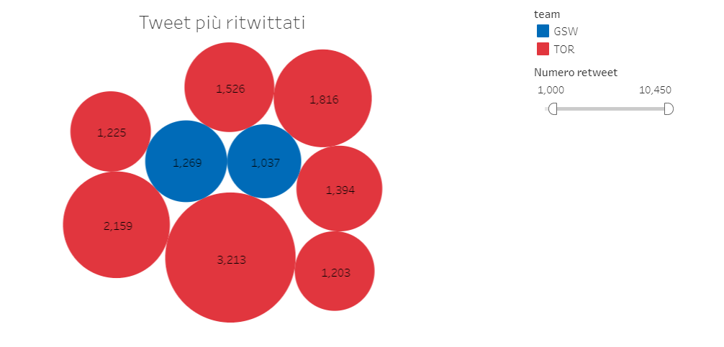
Risultati: Retweet
A partire dalla fonte dati generata dal processo di raccolta tweet abbiamo prodotto la seguente infografica:
Università degli Studi di Milano Bicocca, Anno Accademico 2018-2019
15 / 21

Slide 16
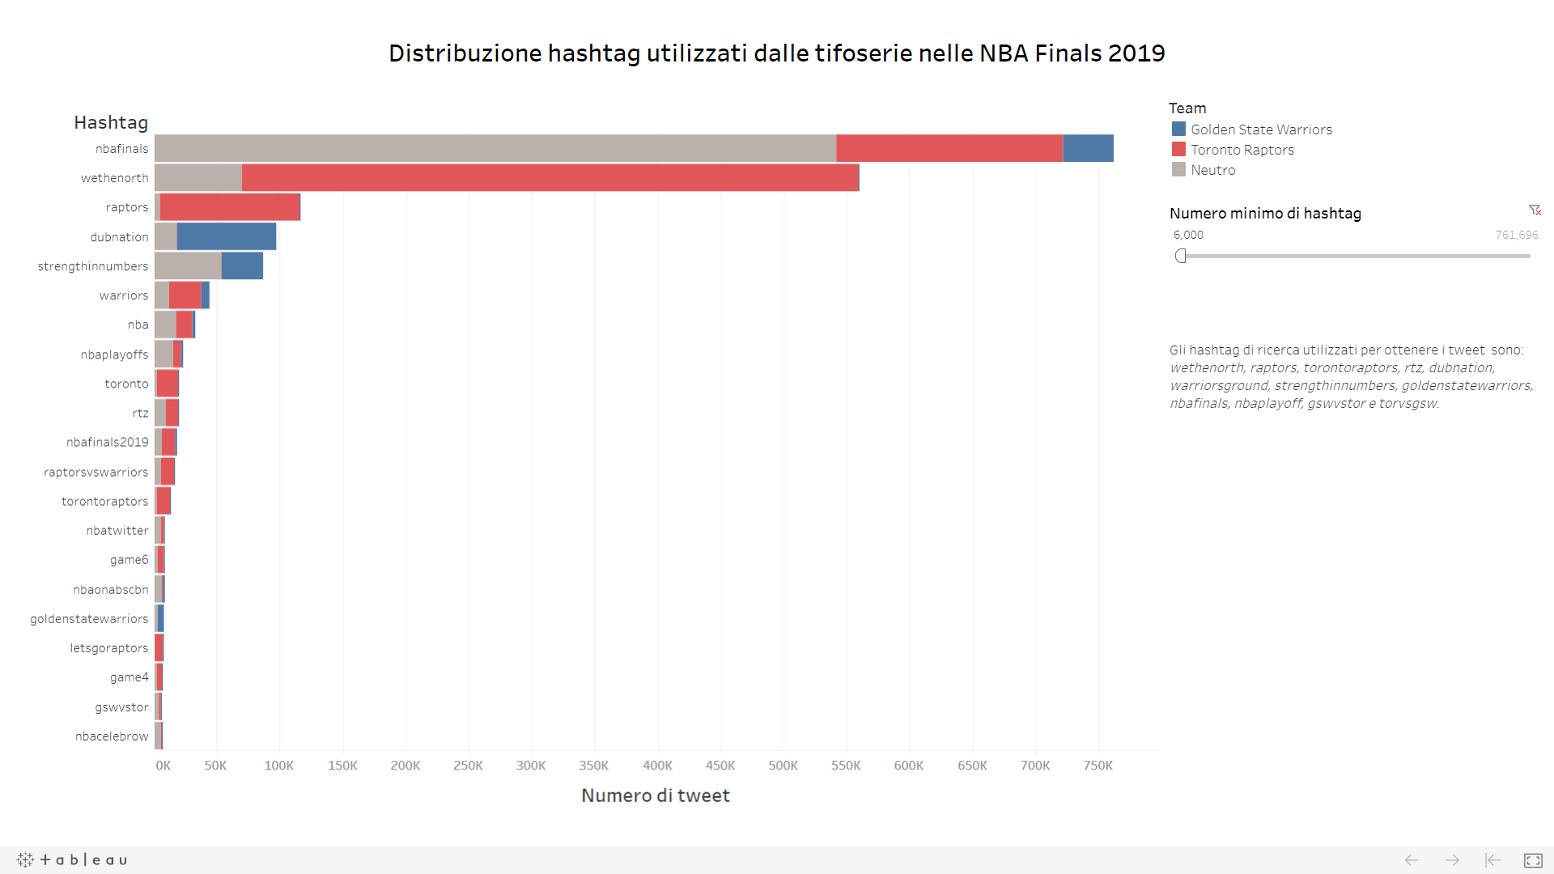
Risultati: Hashtag
A partire dalla fonte dati generata dal processo di raccolta tweet abbiamo prodotto la seguente infografica:
Università degli Studi di Milano Bicocca, Anno Accademico 2018-2019
16 / 21

Slide 17
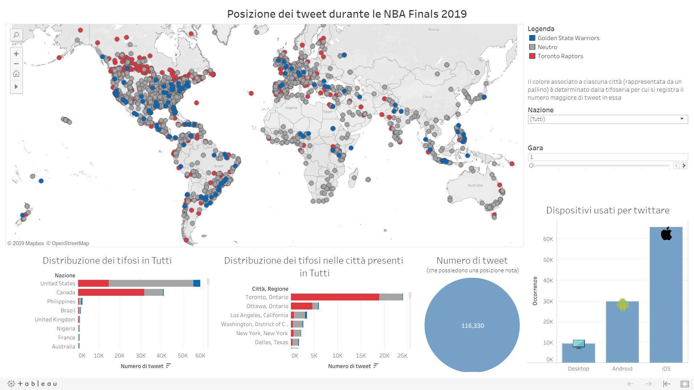
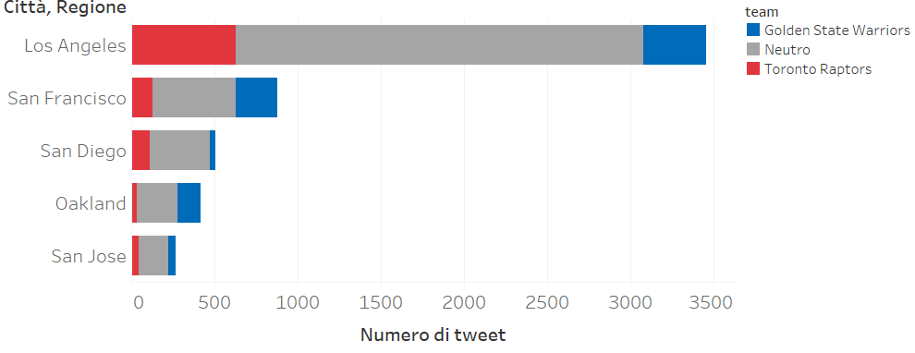
Risultati: Posizione
A partire dalla fonte dati generata dal processo di riconciliazione della posizione abbiamo prodotto la seguente infografica:
Università degli Studi di Milano Bicocca, Anno Accademico 2018-2019
17 / 21

Slide 18
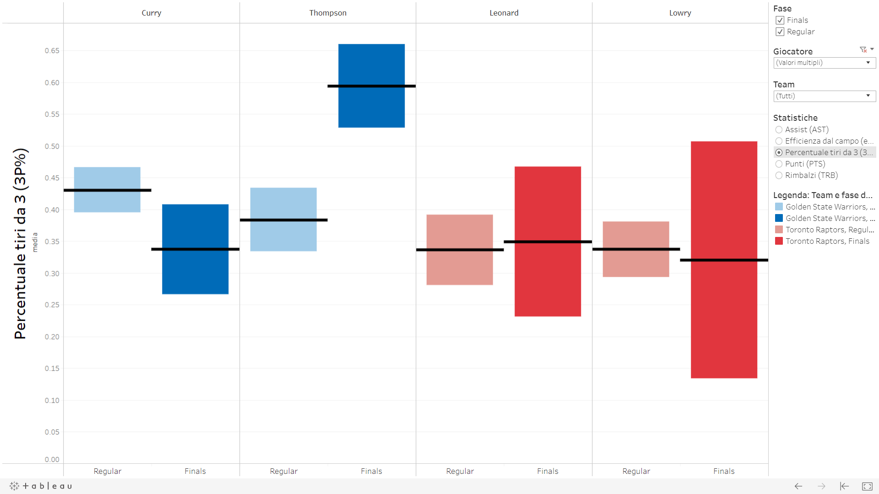
Risultati: Statistiche giocatori
A partire dai dati scaricati da basketballreference.com e dalle elaborazioni delle statistiche si ottiene la seguente infografica:
Università degli Studi di Milano Bicocca, Anno Accademico 2018-2019
18 / 21

Slide 19

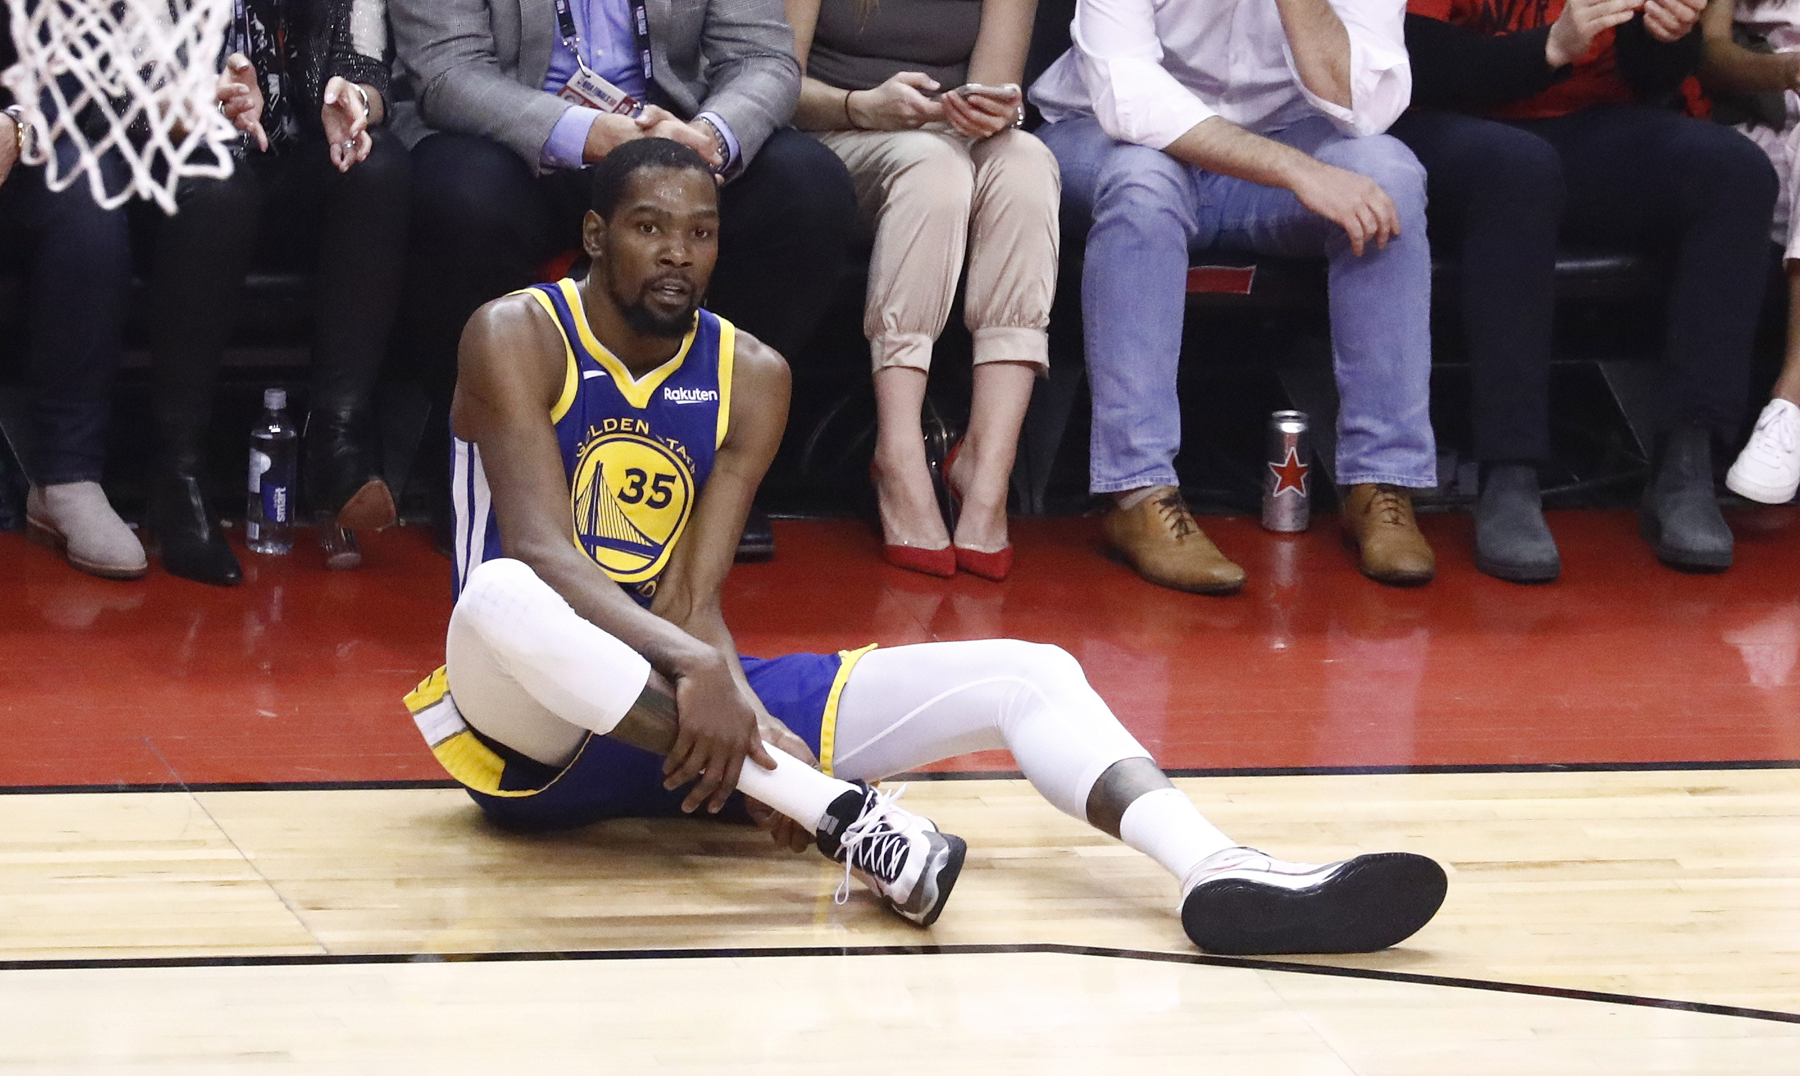
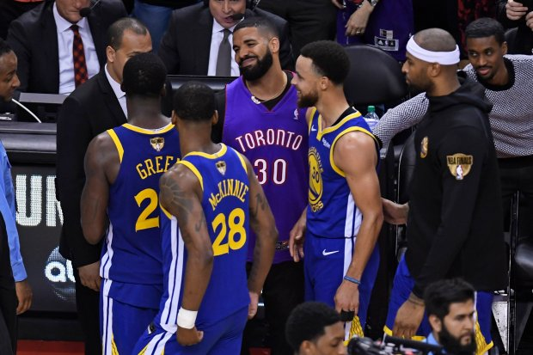
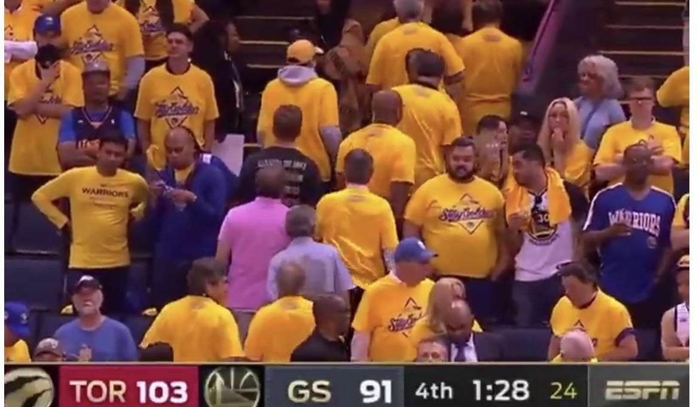
Conclusioni
Risultati sentiment soddisfacenti ma non perfetti (difficoltà con ironia dei tweet)
Relazione tra sentiment medio e prestazioni della squadra (punteggio)
Relazione tra sentiment medio e eventi salienti (infortuni, personaggi influenti, comportamento della tifoseria)
Buoni risultati per la posizione degli utenti, molti però non condividono la geolocalizzazione
Non è vero che i giocatori migliorano le proprie prestazioni nelle Finals rispetto alla Regular Season (2019)
Dai risultati ottenuti è emerso che i Golden State Warriors hanno sofferto:
Infortunio di Klay Thompson in gara 2 e gara 6 (miglior giocatore dalle statistiche)
Infortunio di Kevin Durant in gara 5
L’assenza di un «sesto uomo» di rilievo come invece sono stati VanVleet o Ibaka
Università degli Studi di Milano Bicocca, Anno Accademico 2018-2019
19 / 21

Slide 20

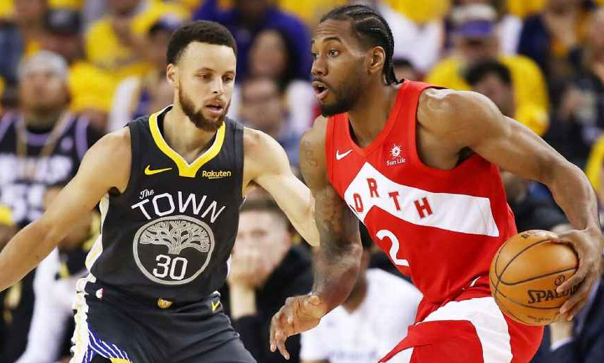
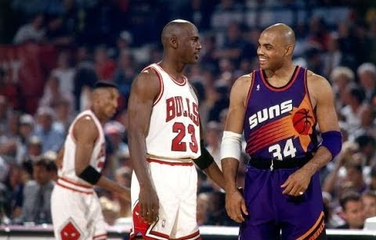
Sviluppi futuri
Sentiment Analysis in Real-Time
Focus spostato sui giocatori (raccolta dati e sentiment)
Analisi statistica relativa alle performance dei giocatori tra Regular Season e Finals negli anni passati
Università degli Studi di Milano Bicocca, Anno Accademico 2018-2019
20 / 21

Slide 21

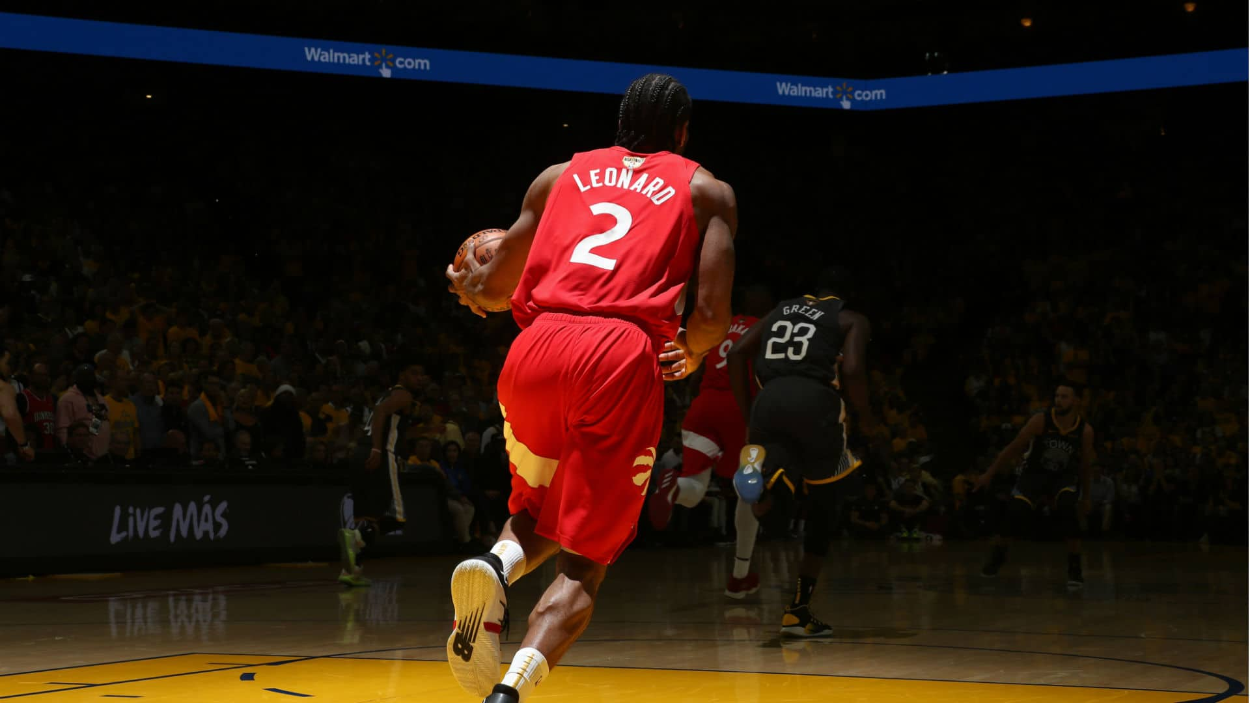
GRAZIE
PER L’ATTENZIONE
Università degli Studi di Milano Bicocca, Anno Accademico 2018-2019
21 / 21

